Slide 1
BIFlow
1
Profiler
2
Qualité / ETL
3
KPI & SQL
Des données brutes au tableau de bord vérifié : un pipeline BI multi-agents pour le service public
4
Analyste
5
Dashboard
6
Auditeur
Cas d'usage : demandes NYC 311 · Validation technique et métier · novembre 2026
Notes:
À DIRE (≈ 30 s)
Bonjour. Nous allons vous présenter BIFlow : un pipeline BI multi-agents pour le service public.
L'idée : partir de données brutes, ici les demandes du service 311 de New York, et arriver automatiquement à un tableau de bord dont chaque chiffre est vérifié et expliqué.
À droite, les six agents du pipeline. En vert, les deux qui utilisent un modèle de langage ; en orange, l'Auditeur, qui vérifie tout avant publication.
Nous avons suivi la démarche Design Thinking, de l'identification du problème jusqu'à la solution testée.
TRANSITION → « Commençons par le problème. »

Slide 2

Plan de la présentation
1
2
3
4
5
Le projet
Objectifs
Démarche
Application
Résultats
Données NYC 311, utilisateurs, problème à résoudre
Cinq preuves mesurables, fixées avant les tests
Design Thinking, choix techniques, 6 agents orchestrés
Démonstration : les 4 scénarios en direct
Évaluation, test sur 265 609 demandes, limites
Fil conducteur : le LLM comprend et rédige ; le code calcule, vérifie et décide de publier.
Notes:
À DIRE (≈ 20 s)
Notre présentation suit cinq parties : le projet, nos objectifs, la démarche, l'application avec sa démonstration, et les résultats.
Un fil conducteur : le LLM comprend et rédige ; le code calcule, vérifie et décide de publier.

Slide 3



Beaucoup de données, peu de chiffres fiables
1
EMPATHIE
22,9 M
≈ 324 000
1 089
demandes NYC 311 publiées depuis janvier 2020
nouvelles demandes en un seul mois
demandes « Closed » sans date de clôture
NYC Open Data, compté le 27/10/2026
septembre 2026
dans notre extrait de 265 609 demandes
Données brutes imparfaites
Analyse lente et répétitive
Chiffres sans preuve
doublons, dates incohérentes, lieux « Unspecified », texte libre avec des données personnelles
chaque question métier demande d'écrire du SQL et de refaire le nettoyage
d'un rapport à l'autre, les valeurs changent ; un LLM seul peut inventer un chiffre
Notes:
À DIRE (≈ 50 s)
Les services publics ont beaucoup de données. Rien que pour New York, plus de 22,9 millions de demandes 311 ont été publiées depuis 2020, et environ 324 000 arrivent chaque mois.
Mais ces données sont imparfaites : dans notre propre extrait, 1 089 demandes sont marquées « clôturées » sans date de clôture.
Trois difficultés en découlent :
— les données brutes sont sales : doublons, dates incohérentes, lieux inconnus, et du texte libre qui contient des données personnelles ;
— l'analyse est lente : chaque question demande d'écrire du SQL et de refaire le nettoyage ;
— les chiffres n'ont pas de preuve : d'un rapport à l'autre ils changent, et un modèle de langage utilisé seul peut inventer un chiffre.
SI ON ME DEMANDE
• D'où vient 22,9 M ? → Comptage de l'API officielle NYC Open Data, le 27/10/2026.

Slide 4
Notre démarche : le Design Thinking en 5 étapes
1
2
3
4
5
Empathie
Définir
Idéer
Prototyper
Tester
Comprendre les utilisateurs et explorer les données réelles NYC 311
Formuler le problème et 5 preuves mesurables pour le MVP
Comparer les options techniques ; principe « le LLM rédige, le code vérifie »
MVP : 6 agents, LangGraph, DuckDB, application React
51 questions, 4 erreurs volontaires, 265 609 demandes réelles
Itérations : les tests sur données réelles ont renvoyé au prototype 5 corrections (slide « Itérer »), puis l'évaluation a été relancée.
Notes:
À DIRE (≈ 40 s)
Notre démarche suit les cinq étapes du Design Thinking.
Empathie : comprendre les utilisateurs et explorer les données réelles.
Définir : formuler le problème et cinq preuves mesurables.
Idéer : comparer les options techniques et retenir un principe : le LLM rédige, le code vérifie.
Prototyper : construire le MVP avec six agents.
Tester : 51 questions, des erreurs volontaires, et 265 609 demandes réelles.
Et ce n'est pas linéaire : nos tests sur les données réelles nous ont renvoyés cinq fois au prototype. Nous y reviendrons.
TRANSITION → « Première étape : l'empathie. Pour qui travaillons-nous ? »

Slide 5




Pour qui ? Quatre profils, quatre besoins
1
EMPATHIE
Analyste BI
Responsable de service
Répondre vite aux questions métier, sans réécrire le SQL et le nettoyage à chaque fois
Un tableau de bord fiable pour décider et prioriser les interventions
« Je passe plus de temps à nettoyer qu'à analyser. »
« Quel chiffre est le bon ? »
DPO et auditeur
Citoyen
Prouver la conformité RGPD et retrouver l'origine de chaque chiffre publié
Un service public réactif, sans exposer ses données personnelles
« D'où vient ce nombre ? »
« Mon adresse n'a rien à faire dans un rapport. »
Notes:
À DIRE (≈ 50 s)
Nous avons identifié quatre profils.
L'analyste BI veut répondre vite aux questions métier ; aujourd'hui, il passe plus de temps à nettoyer qu'à analyser.
Le responsable de service veut un chiffre fiable pour décider ; sa frustration : « quel chiffre est le bon ? ».
Le DPO et l'auditeur veulent prouver la conformité RGPD et retrouver l'origine de chaque chiffre.
Et le citoyen veut un service réactif, sans que ses données personnelles apparaissent dans un rapport.
Chacun de ces besoins devient plus loin une exigence, puis un mécanisme du prototype.
SI ON ME DEMANDE
• Avez-vous fait des entretiens ? → (Répondre la vérité.) Si non : « Ce sont des profils types construits à partir de l'analyse du contexte d'un service public. »

Slide 6
Ce que nous ont appris les données réelles
1
EMPATHIE
Données imparfaites
1 089 demandes closes sans date, 284 lieux hors des 5 boroughs, 139 clôtures avant création
Données personnelles
texte libre et coordonnées exactes : à retirer ou arrondir avant toute analyse
Biais à expliquer
extrait échantillonné à environ 2 % : les volumes ne valent pas pour toute la ville
Notes:
À DIRE (≈ 45 s)
L'empathie concerne aussi les données. Nous avons travaillé sur 265 609 demandes réelles, de janvier 2023 à septembre 2026, issues de NYC Open Data.
La courbe montre la saisonnalité et une hausse du volume.
Trois leçons :
un, les défauts existent vraiment : demandes clôturées sans date, lieux hors des cinq boroughs, clôtures avant la création ;
deux, le texte libre et les coordonnées précises sont des données personnelles ;
trois, c'est un échantillon d'environ 2 % par mois et par borough, non probabiliste : on ne peut pas extrapoler les volumes à toute la ville.
SI ON ME DEMANDE
• Pourquoi 2 % ? → Acquisition bornée : 45 mois en environ 265 000 lignes, au lieu de 13 millions.

Slide 7
Le problème à résoudre
2
DÉFINIR
Comment pourrions-nous…
permettre à un service public d'obtenir automatiquement des indicateurs fiables, expliqués et conformes au RGPD, à partir de données brutes imparfaites ?
Fiable
Traçable
Confidentiel
Autonome
chaque chiffre vient d'une requête enregistrée et rejouable
on retrouve la source, la règle et la requête de chaque valeur
aucune donnée personnelle exposée ni envoyée au LLM
des questions en langage naturel, sans écrire de SQL
Notes:
À DIRE (≈ 40 s)
Phase Définir. Notre question « Comment pourrions-nous » :
comment permettre à un service public d'obtenir automatiquement des indicateurs fiables, expliqués et conformes au RGPD, à partir de données brutes imparfaites ?
Elle se décline en quatre exigences : fiable, chaque chiffre vient d'une requête rejouable ; traçable, on retrouve la source de chaque valeur ; confidentiel, aucune donnée personnelle exposée ; autonome, des questions en français, sans SQL.
SI ON ME DEMANDE
• Pourquoi pas ChatGPT directement ? → Ni fiabilité (chiffres inventés possibles), ni confidentialité (données envoyées hors de l'administration), ni traçabilité.

Slide 8

Objectifs : cinq preuves mesurables pour le MVP
2
DÉFINIR
Le MVP est la plus petite version qui prouve l'idée ; chaque preuve a un critère de réussite fixé avant les tests.
Preuve | Ce qu'on montre | Réussi si | Objectif
1. Analyser un jeu de données | Profil automatique : types, manquants, doublons | les défauts injectés sont trouvés | ≥ 95 %
2. Répondre à une question | La question est traduite en SQL | la requête donne le bon résultat | ≥ 80 %
3. Calculer un KPI correct | KPI calculé depuis le catalogue | valeur = calcul manuel | tous
4. Détecter une anomalie | STL + z-score | bonne zone, bon jour | ≥ 80 %
5. Afficher avec traçabilité | Dashboard + journal d'audit | chaque chiffre relié à sa requête | 100 %
Mesure : python -m biflow.evaluation, sur un jeu synthétique dont les défauts et l'anomalie sont connus à l'avance.
Notes:
À DIRE (≈ 35 s)
Pour savoir si nous avons réussi, nous avons fixé cinq preuves, avec leur objectif, AVANT de tester :
analyser un jeu de données, répondre à une question en SQL, calculer un KPI correct, détecter une anomalie, et afficher chaque chiffre avec sa traçabilité.
Elles sont mesurées automatiquement par la commande python -m biflow.evaluation.
SI ON ME DEMANDE
• Pourquoi un jeu synthétique ? → Sur des données réelles, on ne connaît pas la vérité. En injectant nous-mêmes 9 types de défauts et une anomalie, on peut calculer un taux de détection.

Slide 9




Idéation : options comparées, choix justifiés
3
IDÉER
ORCHESTRATION
LLM
DONNÉES
ANOMALIES
LangGraph
Mistral ou modèle local
PostgreSQL + DuckDB
STL + z-score robuste
reprise après erreur, boucle de correction, validation humaine possible
éditeur européen ; open-weight local : aucune donnée ne sort
PostgreSQL stocke ; DuckDB exécute le SQL en lecture seule, en bac à sable
simple et explicable : « X demandes au lieu de Y attendues »
Écarté : CrewAI, AutoGen : l'outil décide seul de l'ordre, difficile à justifier pour des chiffres officiels
Écarté : API américaines : données hébergées hors de l'administration (référence de qualité seulement)
Écarté : Entrepôt cloud (BigQuery, Snowflake) : hors de l'administration, payant
Écarté : Autoencodeur : boîte noire pour l'auditeur ; Isolation Forest seulement s'il fait mieux
Notes:
À DIRE (≈ 60 s)
Phase Idéer : pour chaque besoin, nous avons comparé plusieurs options. Le critère principal : la fiabilité et l'explicabilité, car ce sont des chiffres officiels.
Orchestration : LangGraph. Flux fixe, reprise après erreur, boucle de correction. CrewAI et AutoGen laissent les agents décider de l'ordre : impossible à justifier.
LLM : Mistral, éditeur européen ; ou un modèle open-weight en local, où aucune donnée ne sort.
Données : PostgreSQL pour stocker, DuckDB pour exécuter le SQL en bac à sable.
Anomalies : STL et z-score robuste, simple à expliquer ; Isolation Forest seulement s'il fait mieux.
SI ON ME DEMANDE
• Quel LLM avez-vous utilisé ? → « Le choix de l'étude est Mistral. Sans clé API, nous avons mesuré avec un modèle local, qwen2.5:7b via Ollama. Même interface : passer à Mistral ne change que la configuration. »

Slide 10

L'idée clé : le LLM rédige, le code vérifie
3
IDÉER
Le LLM
Le code
comprendre la question en français
proposer une requête SQL
rédiger les insights pour des non-techniciens
calculer chaque KPI à partir du catalogue
vérifier chaque nombre cité dans un texte
rejouer chaque requête avant publication
décider seul de publier ou non
Aucun chiffre publié ne vient du LLM.
Notes:
À DIRE (≈ 40 s)
De là vient notre idée clé : le LLM rédige, le code vérifie.
Le LLM ne fait que du langage : comprendre la question, proposer une requête SQL, rédiger les insights.
Le code fait tout le reste : il calcule chaque KPI à partir du catalogue, vérifie chaque nombre cité dans un texte, rejoue chaque requête, et décide seul de publier ou non.
Résultat : aucun chiffre publié ne vient du LLM.
SI ON ME DEMANDE
• Et si le LLM écrit un faux chiffre ? → Tout nombre absent des preuves calculées fait rejeter le texte ; on garde le texte du gabarit.

Slide 11
6 agents orchestrés par LangGraph
4
PROTOTYPER
code Python
code + LLM (question → SQL, rédaction)
contrôle avant publication
NYC 311
(API ou extrait)
1
2
3
4
5
6
Data Profiler
Qualité / ETL
KPI & Sémantique
Analyste BI
Dashboard
Auditeur / XAI
écart détecté : renvoi vers l'étape fautive (une fois), sinon run « non fiable », rien n'est publié
PostgreSQL
Instantané parquet
Catalogue YAML
DuckDB
React + FastAPI
raw · ref · processed · audit.trace_log
données propres + empreinte SHA-256
5 KPI, 6 ventilations, relus dans Git
SQL en lecture seule, bac à sable
dashboard vérifié par empreinte
Orchestrateur : état partagé typé (pydantic) · 2 nouvelles tentatives par étape · validation après chaque agent · une ligne de trace par tentative
Notes:
À DIRE (≈ 60 s)
Phase Prototyper. Voici l'architecture : six agents, toujours dans le même ordre, orchestrés par LangGraph.
Les données NYC 311 passent par le Data Profiler, puis Qualité-ETL, KPI et sémantique, l'Analyste BI, le Dashboard, et enfin l'Auditeur.
La flèche rouge : si l'Auditeur détecte un écart, il renvoie le run vers l'étape fautive, une seule fois. Si le problème persiste, le run est déclaré non fiable et rien n'est publié.
En bas, le socle : PostgreSQL, un instantané parquet avec une empreinte SHA-256, le catalogue YAML des KPI, DuckDB, et l'application web React servie par FastAPI.
L'orchestrateur gère un état partagé typé, deux nouvelles tentatives par étape, et une validation après chaque agent.
SI ON ME DEMANDE
• C'est quoi un agent ? → Un composant avec un rôle, une entrée et une sortie. Seuls 2 sur 6 utilisent un LLM.
• L'empreinte SHA-256 ? → Un résumé du contenu : si une seule valeur change, l'empreinte change.

Slide 12





Ce que fait chaque agent
4
PROTOTYPER
1 · Data Profiler
2 · Qualité / ETL
3 · KPI & Sémantique
Repère les défauts colonne par colonne : doublons, manquants, mauvais types, valeurs hors plage, incohérences.
12 règles de nettoyage tracées ; texte libre retiré, coordonnées arrondies ; instantané + empreinte ; quarantaine.
KPI calculés par SQL depuis le catalogue ; seuil anti-identification ; question → SQL par le LLM.
4 · Analyste BI
5 · Dashboard
6 · Auditeur / XAI
Tendance et anomalies (STL + z-score) ; insights rédigés par le LLM, nombres vérifiés.
Choisit les graphiques par règles ; chaque chiffre affiché garde sa requête d'origine.
Rejoue toutes les requêtes, recalcule les KPI autrement, bloque la publication en cas d'écart.
Notes:
À DIRE (≈ 60 s)
Chaque agent en une phrase :
le Data Profiler repère les défauts colonne par colonne ;
Qualité-ETL applique 12 règles de nettoyage tracées, retire les données personnelles, fige un instantané, et garde les lignes supprimées en quarantaine ;
l'agent KPI calcule les indicateurs en SQL et traduit les questions en SQL avec le LLM ;
l'Analyste détecte la tendance et les anomalies, et le LLM rédige les insights ;
le Dashboard choisit les graphiques et garde la requête d'origine de chaque chiffre ;
l'Auditeur rejoue toutes les requêtes, recalcule les KPI autrement, et bloque la publication en cas d'écart.
SI ON ME DEMANDE
• Comment ajouter un KPI ? → Dans le fichier kpi_catalog.yaml : nom, unité, définition, SQL. Aucun code à changer.

Slide 13





Sécurité et RGPD dès la conception
4
PROTOTYPER
Bac à sable SQL
Seuil anti-identification
copie en mémoire, SELECT seul, tables autorisées, accès fichiers coupé, temps et lignes limités
tout résultat portant sur moins de 10 demandes est masqué
Minimisation
Question contrôlée
texte libre retiré ; coordonnées arrondies à environ 1 km
e-mail, téléphone, adresse et n° de demande masqués avant l'envoi au LLM
Refus hors périmètre
LLM local possible
cause, effectifs, prévision : refus motivé, sans requête ni LLM
modèle open-weight via Ollama : aucune donnée ne quitte la machine
Notes:
À DIRE (≈ 50 s)
La sécurité et le RGPD sont là dès le MVP.
Le SQL du LLM s'exécute dans un bac à sable : copie en mémoire, SELECT seul, tables autorisées, accès aux fichiers coupé.
Tout résultat sur moins de 10 demandes est masqué, pour qu'on ne puisse pas identifier un foyer.
Le texte libre est retiré, les coordonnées sont arrondies à environ un kilomètre.
La question est contrôlée avant envoi : e-mail, téléphone, adresse sont masqués.
Une question hors périmètre, une cause, un recrutement, une prévision, est refusée avec une explication.
Et le modèle peut tourner en local : aucune donnée ne quitte la machine.
SI ON ME DEMANDE
• Pourquoi 10 ? → Valeur courante, paramétrable ; elle doit être fixée avec le DPO.
• Prompt injection ? → La question est traitée comme une donnée ; et même un DROP serait refusé par le bac à sable.

Slide 14
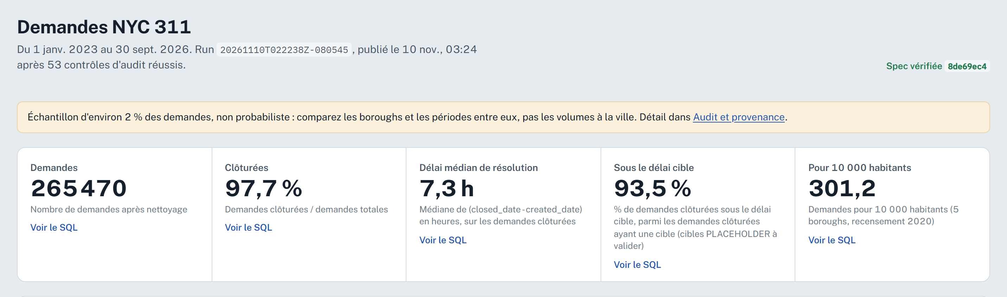
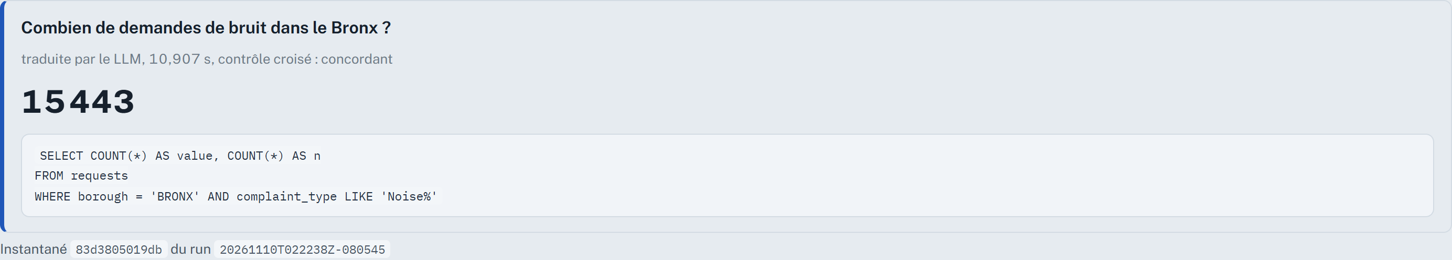
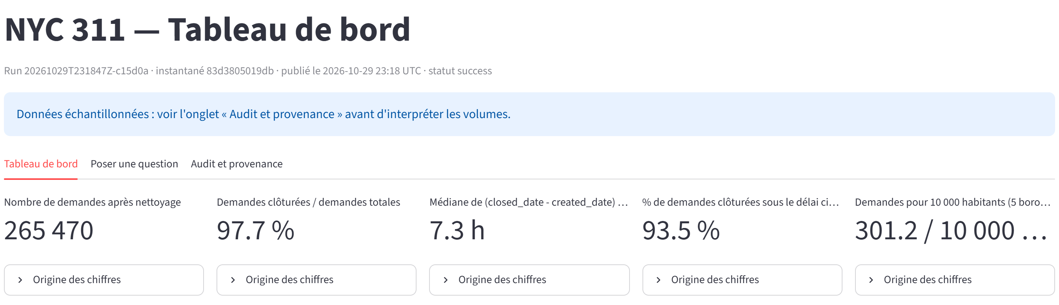
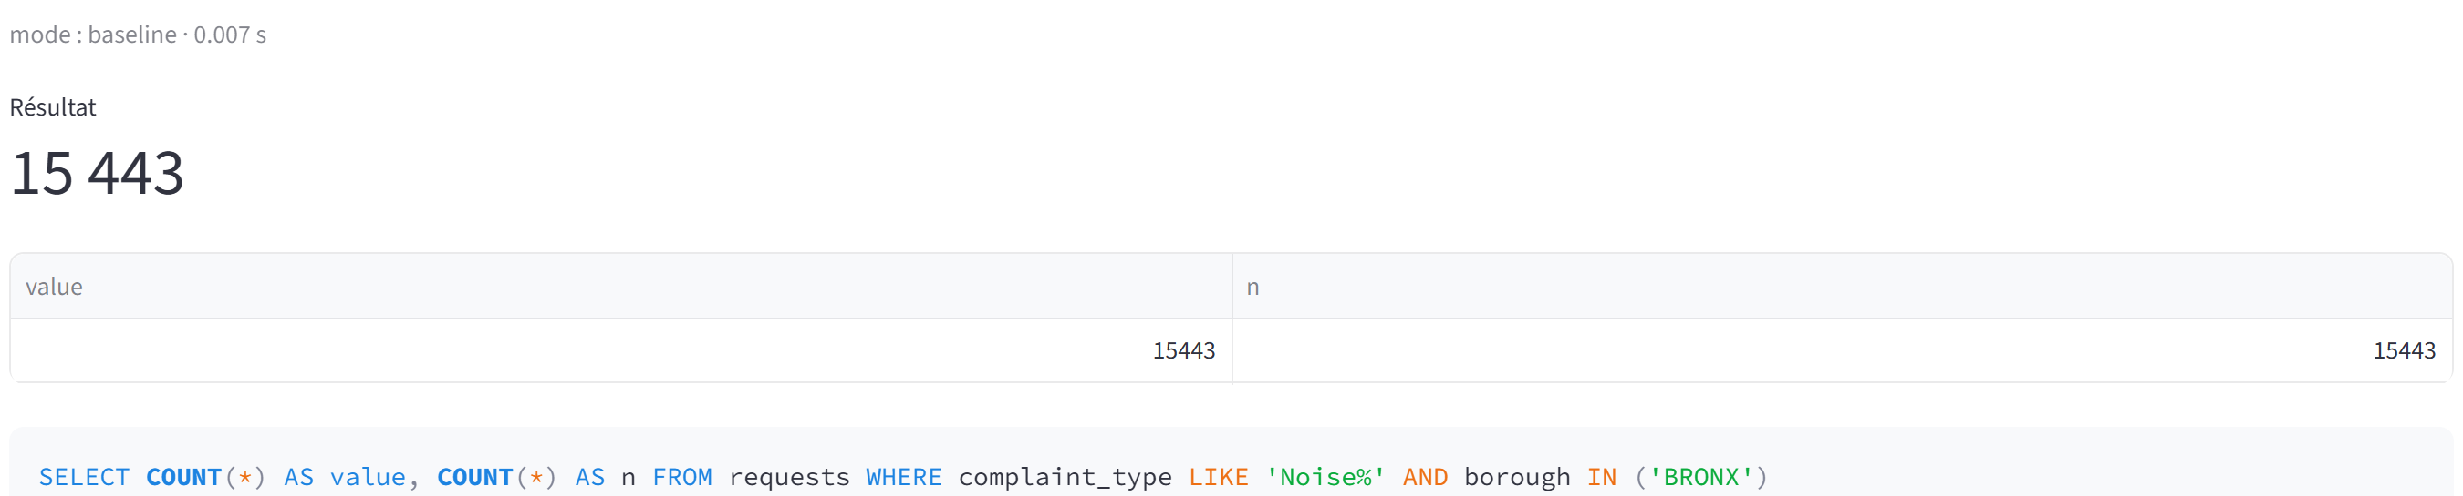
Le produit : une application web traçable
4
PROTOTYPER
Scénarios en direct
les 6 agents s'allument quand ils travaillent ; pannes et écarts injectés à la demande
Tableau de bord
seulement un run approuvé par l'Auditeur ; « Voir le SQL » sous chaque KPI
Question, audit, historique
question en français avec garde-fous ; 53 contrôles ; trace de chaque run
« Combien de demandes de bruit dans le Bronx ? » : 15 443, SQL écrit par le LLM local, contrôle croisé concordant.
Notes:
À DIRE (≈ 45 s)
Voici le produit : une application web React, servie par une API FastAPI qui lance le vrai pipeline LangGraph.
Page Scénarios : on lance un run et on voit chaque agent travailler en direct, sur une ligne à six stations.
Le tableau de bord n'affiche qu'un run approuvé par l'Auditeur ; sous chaque KPI, « Voir le SQL » montre la requête et l'empreinte des données.
« Poser une question » : la question en français est traduite en SQL par le LLM local, exécutée en lecture seule, et vérifiée par un contrôle croisé.
Enfin, Audit et provenance, et l'Historique de tous les runs.
Le tableau de bord vérifie l'empreinte de sa spécification : si quelqu'un modifie un chiffre après l'audit, il refuse de l'afficher.
TRANSITION → « Voyons-le fonctionner. »

Slide 15
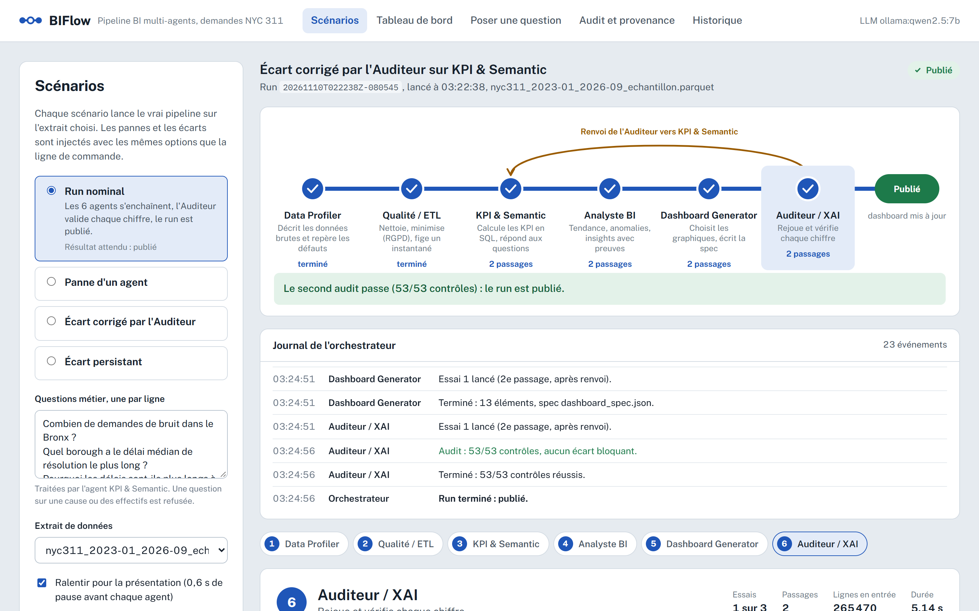
Démonstration
4
PROTOTYPER
Vidéo commentée, 3 min 10 : les 4 scénarios en direct, le tableau de bord, une question au LLM local et un refus hors périmètre.
Notes:
À DIRE
(Lancer la vidéo : cliquer dessus, ≈ 3 min 10. Elle est commentée : laisser parler la vidéo.)
Mieux, si le PC le permet : démo en direct. .\scripts\tasks.ps1 web, puis http://localhost:8000, page Scénarios.
Pour le LLM local : lancer Ollama et définir BIFLOW_LLM_PROVIDER=ollama avant (sinon, baseline à règles, plus rapide).
POINTS À SOULIGNER APRÈS LA VIDÉO (≈ 20 s)
— chaque scénario lance le vrai pipeline, sur les 265 609 demandes ;
— une panne arrête le run : rien n'est publié ;
— un écart signalé par l'Auditeur renvoie le run vers l'étape fautive ; s'il persiste, le run est non fiable ;
— la question sur le recrutement est refusée.
TRANSITION → « Voici les quatre scénarios en résumé, puis les résultats mesurés. »

Slide 16
Quatre scénarios, joués en direct
4
PROTOTYPER
Chaque scénario lance le vrai pipeline sur les 265 609 demandes ; pannes et écarts sont injectés avec les mêmes options que la ligne de commande.
Scénario | Ce qu'on injecte | Ce que fait l'orchestrateur | Résultat
1. Run nominal | rien | les 6 agents s'enchaînent ; l'Auditeur valide 53 contrôles sur 53 | publié
2. Panne d'un agent | l'agent choisi échoue à chaque essai | 3 essais, puis arrêt ; les agents suivants ne tournent pas | échec, rien n'est publié
3. Écart corrigé | l'Auditeur signale un écart sur une étape | renvoi vers l'étape fautive ; le second audit passe | publié
4. Écart persistant | l'écart reste après le renvoi | run déclaré non fiable | non fiable ; le tableau de bord garde le dernier run validé
Lancer : .\scripts\tasks.ps1 web, puis http://localhost:8000. Les 4 scénarios sont aussi rejoués par les tests automatiques (tests/test_api.py).
Notes:
À DIRE (≈ 40 s)
Les quatre scénarios de la démonstration, en résumé.
Un : le run nominal, les six agents s'enchaînent et l'Auditeur valide 53 contrôles sur 53.
Deux : une panne. L'orchestrateur relance l'agent deux fois ; au troisième échec il arrête tout, rien n'est publié.
Trois : l'Auditeur signale un écart. Le run repart de l'étape fautive, le second audit passe, le run est publié.
Quatre : l'écart persiste. Le run est déclaré non fiable, et le tableau de bord garde le dernier run validé.
Ces quatre scénarios sont aussi des tests automatiques.
SI ON ME DEMANDE
• Les pannes sont-elles réelles ? → Simulées, avec les mêmes options que la ligne de commande ; tout le reste est le vrai pipeline.
• Pourquoi un seul renvoi ? → Pour éviter une boucle infinie : au-delà, un humain doit regarder.

Slide 17
Évaluation : les cinq preuves sont atteintes
5
TESTER
Jeu synthétique (seed 42) dont les défauts et l'anomalie sont connus à l'avance.
100 %
88 %
5 / 5
100 %
4 / 4
des défauts injectés détectés
des questions bien traduites en SQL (LLM)
KPI égaux au calcul manuel
anomalie trouvée, 0 faux positif
erreurs volontaires bloquées par l'Auditeur
objectif ≥ 95 %
objectif ≥ 80 %
objectif : tous
objectif ≥ 80 %
objectif : toutes
En plus : 0 insight avec un nombre non justifié · 0 graphique sans requête d'origine · 3 questions hors périmètre sur 3 refusées, aucun refus à tort.
Notes:
À DIRE (≈ 50 s)
Phase Tester. Sur le jeu synthétique, les cinq preuves sont atteintes :
100 % des défauts injectés sont détectés ;
88 % des questions sont bien traduites en SQL avec le LLM, pour un objectif de 80 % ;
les 5 KPI sont égaux au calcul manuel ;
l'anomalie injectée est trouvée, sans fausse alerte ;
et les 4 erreurs que nous avons introduites volontairement sont toutes bloquées par l'Auditeur.
En plus : aucun insight avec un nombre non justifié, et les questions hors périmètre sont toutes refusées.
SI ON ME DEMANDE
• Comment a-t-on généré le jeu ? → Python, NumPy et pandas : volumes selon une loi de Poisson, délais log-normaux, seed 42 pour la reproductibilité, puis 9 défauts et une anomalie injectés.

Slide 18
Question → SQL : l'apport mesuré du LLM
5
TESTER
25 / 25
réponses justes quand LLM et baseline concordent
2,2 s
par question avec le LLM local, contre 0,004 s pour la baseline
Réserve : règles du prompt ajustées après une 1re mesure (76 %) sur ces questions : résultat un peu optimiste.
Notes:
À DIRE (≈ 50 s)
Le LLM apporte-t-il quelque chose ? Nous l'avons comparé à une baseline sans LLM, à base de règles.
Sur les questions prévues par les règles, la baseline fait 100 %. Mais sur des reformulations libres, elle tombe à 5 %. Le LLM local atteint 76 %. Au total : 88 % contre 61 %.
Quand le LLM et la baseline donnent la même réponse, le LLM avait raison 25 fois sur 25 : c'est notre contrôle croisé.
Le coût : 2,2 secondes par question au lieu de quelques millisecondes.
Et nous le disons honnêtement : nous avons ajouté des règles générales au prompt après une première mesure à 76 %. Le résultat est donc un peu optimiste ; il faudra le confirmer sur de nouvelles questions et avec Mistral.
SI ON ME DEMANDE
• Et si les deux réponses divergent ? → Le dashboard affiche « réponse à vérifier ».

Slide 19
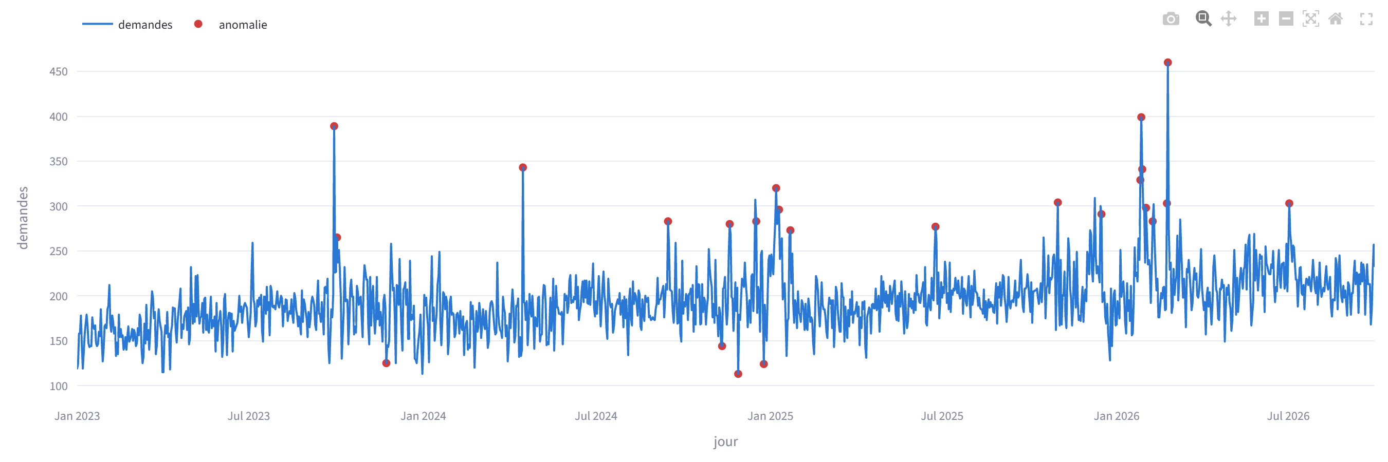


Test réel : 265 609 demandes, 45 mois
5
TESTER
24/02/2026 · toute la ville
460 demandes au lieu d'environ 218 ; type en hausse : Snow or Ice (231 contre 20,5 par jour)
29/09/2023 · toute la ville
≈ 10 s
53 / 53
7,3 h
97,7 %
389 demandes au lieu d'environ 182 ; type en hausse : Sewer Maintenance, jour des inondations à New York
run complet
contrôles d'audit
délai médian
demandes clôturées
BIFlow présente le type en hausse comme une piste à vérifier, pas comme une cause.
Contrôle croisé avec le BI Analyst de l'équipe : même borough au délai médian le plus long, STATEN ISLAND, 15,736 h (n = 9 874 contre 9 876).
Notes:
À DIRE (≈ 50 s)
Puis le test en conditions réelles : 265 609 demandes. Le run complet prend environ 10 secondes, et l'Auditeur valide 53 contrôles sur 53.
Les points rouges sont les anomalies détectées. Deux exemples :
le 24 février 2026, 460 demandes au lieu d'environ 218, portées par « Snow or Ice » : une tempête de neige ;
le 29 septembre 2023, un pic de « Sewer Maintenance » : c'est le jour des inondations à New York.
BIFlow présente ce type en hausse comme une piste, jamais comme une cause.
Enfin, le BI Analyst développé séparément par notre équipe, avec un autre code, trouve le même résultat : Staten Island a le délai médian le plus long, 15,736 heures.
SI ON ME DEMANDE
• Comment détectez-vous une anomalie ? → STL sépare tendance, saisonnalité hebdomadaire et résidu ; z-score robuste du résidu, avec la médiane et la MAD ; anomalie si |z| > 5.
• Pourquoi la médiane ? → Les délais ont des valeurs extrêmes : moyenne 12 jours, médiane 7,3 heures.

Slide 20
Itérer : ce que les tests ont corrigé
5
TESTER
Chaque test a révélé un défaut du prototype ; chaque correction a été suivie d'un nouveau test.
DÉFAUT TROUVÉ
SYMPTÔME
CORRECTION
Ordre des résultats instable
l'Auditeur signalait des runs « non fiables » au hasard
tri déterministe dans chaque requête du catalogue
Fausses alertes d'anomalie
du bruit normal détecté comme anomalie
lissages STL ajustés, plancher de Poisson, seuil z = 5
Limite de 1 000 lignes
la série journalière réelle (1 369 jours) bloquait le run
limite propre au SQL du catalogue, relu dans Git
Tendance sans sens
« 1re semaine contre dernière » sur 45 mois
comparaison année contre année précédente
Réponse à côté
« Quelle agence... ? » renvoyait le total
la baseline répond « non reconnue » ; contrôle croisé avec le LLM
Notes:
À DIRE (≈ 45 s)
Le Design Thinking est itératif, et nos tests l'ont montré. Cinq exemples :
l'Auditeur lui-même a trouvé un bug : l'ordre des résultats changeait d'un run à l'autre ;
la détection d'anomalies donnait de fausses alertes : nous l'avons réglée ;
sur les données réelles, une limite de 1 000 lignes bloquait le run ;
la tendance comparait la première et la dernière semaine sur 45 mois : nous comparons maintenant année contre année ;
et la baseline répondait à côté : pour « quelle agence ? », elle donnait le total. Elle répond maintenant « non reconnue ». Une réponse fausse donnée avec assurance est pire qu'une absence de réponse.

Slide 21


La valeur pour un service public
Gagner du temps
Créer la confiance
Rester conforme
pipeline complet en environ 10 s sur 265 609 demandes ; questions en français, sans SQL
chaque chiffre relié à sa requête ; rien n'est publié sans audit
RGPD dès la conception ; modèle local possible, données jamais exposées
APPLICATIONS POTENTIELLES
Autres villes : services 311
Collectivités : signalements citoyens (ex. DansMaRue à Paris)
Centres d'appels et réclamations
Santé : délais de prise en charge
Transports : incidents et retards
Notes:
À DIRE (≈ 45 s)
Quelle valeur pour un service public ?
Gagner du temps : un pipeline complet en environ dix secondes sur 265 609 demandes, et des questions en français, sans SQL.
Créer la confiance : chaque chiffre est relié à sa requête, et rien n'est publié sans audit.
Rester conforme : le RGPD dès la conception, avec un modèle local possible.
Et le pipeline n'est pas propre à New York : toute organisation qui reçoit des demandes avec un type, un lieu et des dates peut l'utiliser : autres villes, collectivités, centres d'appels, santé, transports. Ce sont des applications potentielles, pas encore testées avec un client.

Slide 22


Limites assumées et pistes d'amélioration
Limites
Prochaines étapes
Mistral non testé (pas de clé) : mesure faite avec un LLM local
Score du LLM un peu optimiste : à confirmer sur un jeu de questions neuf
Extrait échantillonné, non probabiliste : volumes non extrapolables
Délais cibles (SLA) provisoires, à valider avec le métier
Données personnelles détectées par motifs : un nom isolé passe
Un seul jeu de données testé (NYC 311)
Validation humaine des nouvelles règles et KPI (pause LangGraph)
Contrôle d'accès par rôle ; AIPD avant données réelles
Comparer Mistral et le modèle local sur 50 questions neuves
Isolation Forest + SHAP, s'ils détectent mieux que STL
dbt, Pandera, Langfuse quand les règles se multiplient
API FastAPI et déploiement Docker
Notes:
À DIRE (≈ 45 s)
Nos limites, que nous assumons :
Mistral n'a pas été testé faute de clé ; la mesure a été faite avec un LLM local ;
le score du LLM est un peu optimiste ;
l'extrait est un échantillon non probabiliste ;
les délais cibles sont provisoires ;
la détection des données personnelles repose sur des motifs ;
et un seul jeu de données a été testé.
Les prochaines étapes suivent l'étude : d'abord les ajouts obligatoires, validation humaine, contrôle d'accès, analyse d'impact RGPD ; puis, seulement si les tests montrent un gain, Isolation Forest, dbt ou Langfuse.

Slide 23
Des chiffres que l'on peut croire
88 %
4 / 4
0
des questions métier bien traduites en SQL
erreurs volontaires bloquées avant publication
chiffre inventé dans les insights
Le LLM comprend et rédige ; le code calcule, vérifie et décide de publier.
Merci — vos questions
Notes:
À DIRE (≈ 25 s)
Pour conclure : BIFlow produit des chiffres que l'on peut croire.
88 % des questions métier bien traduites, 4 erreurs volontaires sur 4 bloquées, et aucun chiffre inventé.
Parce que le modèle de langage comprend et rédige, mais c'est le code qui calcule, vérifie et décide de publier.
Merci. Nous sommes prêts pour vos questions.
QUESTIONS FRÉQUENTES (aide-mémoire)
• Tests ? → 86 tests automatisés (pytest), tous verts.
• Code d'un agent ? → src/biflow/agents/ : run() fait le travail, validate() fait les contrôles.
• Données synthétiques ou réelles ? → Les pourcentages viennent du jeu synthétique ; le dashboard et les anomalies viennent des données réelles.

